Slide 1
Using Transactional NTFS (TxF) in .NET
Mark S. Rasmussen
iPaper ApS
improve.dk

Slide 2
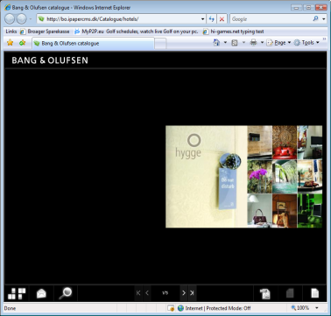
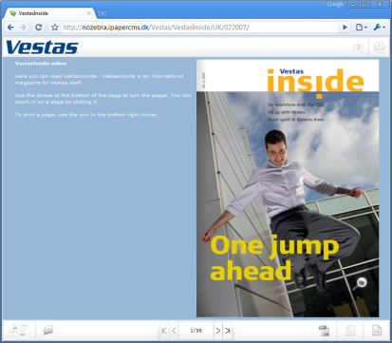
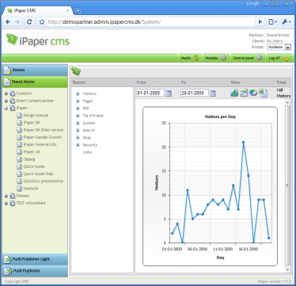
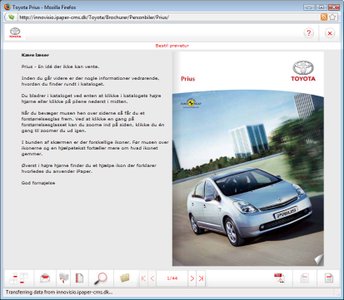
Whois
Technical Lead @ iPaper ApS
Udvikler
DBA
Sysadmin
Projektleder
Microsoft Designated Information Provider

Slide 3
Agenda
Overblik
Resource managers
Transaction managers
Win32 API
Locking / isolation
Performance
Sikkerhed
I produktion
TxR

Slide 4
Overblik
Transaktionel understøttelse af alle fil operationer
Reads, writes, rename, move, etc.
ACID
Hvad gjorde vi før?
Skriv, 2 x rename, slet
Fejlhåndtering

Slide 5
Overblik
Hvornår giver TxF mening?
Ændring af fil
Ændring af flere filer
Konsistente samtidige opdateringer
Konsistente ændringer på tværs af systemer (fil / DB)
Tests
Krav
NTFS
Vista SP1 / Server 2008

Slide 6
TxF Begrænsninger
Network shares – CIFS/SMB
Cached filer
Multiple writers
Krypterede filer
Og dog – non transaktionel operation, med begrænsninger
Langtidsvarige transaktioner (relativ)

Slide 7
Resource managers
Har ansvaret for ændringen af en ressource
Typisk brugte durable RMs:
SqlConnection
NTFS volumes
Registry hive
Samarbejder med Transaction Managers (MSDTC / KTM / LTM)
To typer
Durable
Volatile

Slide 8
Resource managers
Flere måder en RM kan deltage i en transaktion håndteret af en TM
Transaction.EnlistDurable
Transaction.EnlistVolatile
Transaction.EnlistPromotableSinglePhase
PSPE for performance

Slide 9
Kernel Transaction Manager
Både kernel og user mode services
System.Transactions
Eksplicit / Implicit
Transaction
TransactionScope
Hurtig two phase commit indenfor samme maskine
Win32/COM og System.Transactions interfaces

Slide 10
DTC / KTM samarbejde
DTC håndterer sammenspillet mellem flere distribuerede transaktioner
Både lokalt, remote og kombinationer
KTM transaktion eskaleres til DTC efter behov
KTM eksponerer API for transaction controllere
DTC kender til KTM, men ikke omvendt

Slide 11
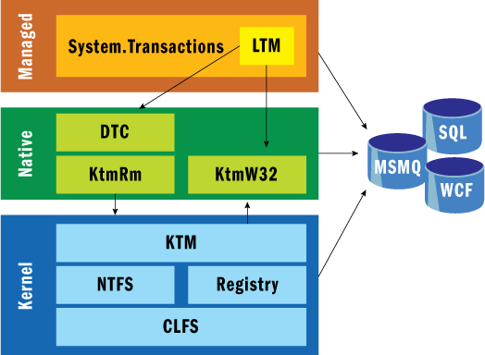
DTC / KTM samarbejde

Slide 12
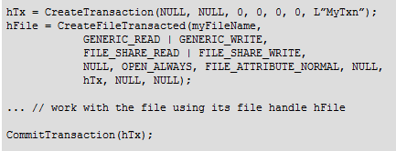
DTC / KTM samarbejde
Direkte til KTM
Begrænset til kun KRMs indenfor samme appdomain
Kun én durable transaction

Slide 13
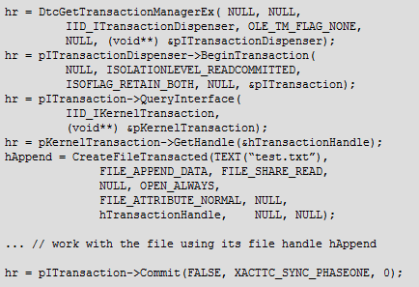
DTC / KTM samarbejde
KTM, via DTC
DTC skaffer et transaktions handle fra KTM til os
Ingen begrænsninger

Slide 14
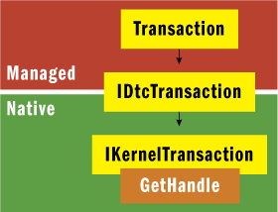
DTC / KTM samarbejde
System.Transactions
Samme funktionalitet & fremgangsmåde som KTM via DTC, blot med managed interfaces

Slide 15
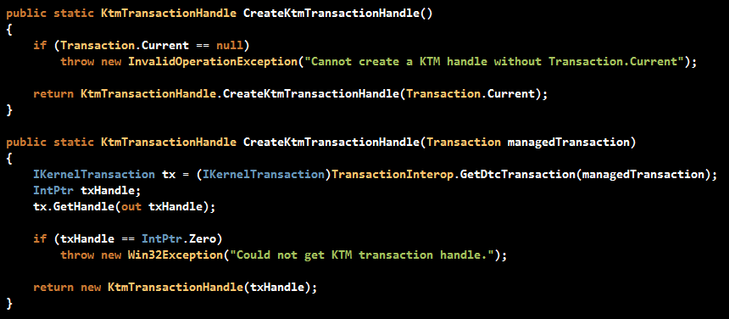
DTC / KTM samarbejde

Slide 16
Win32 fil operationer
Non-transacted
CreateFile
CopyFile
MoveFile
DeleteFile
CreateHardLink
CreateSymbolicLink
CreateDirectory
RemoveDirectory

Slide 17
Win32 fil operationer
Transacted
CreateFileTransacted
CopyFileTransacted
MoveFileTransacted
DeleteFileTransacted
CreateHardLinkTransacted
CreateSymbolicLinkTransacted
CreateDirectoryTransacted
RemoveDirectoryTransacted

Slide 18
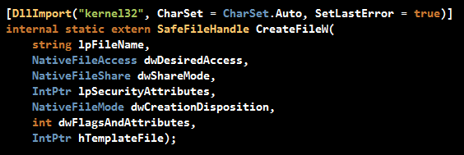
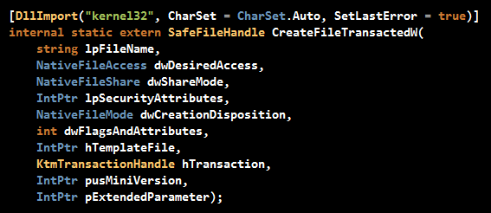
CreateFile

Slide 19
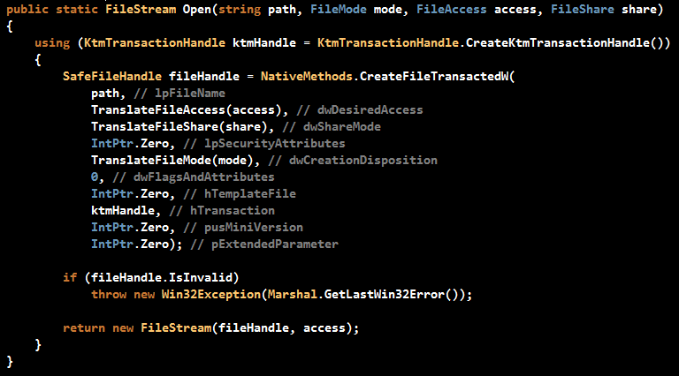
TransactedFile.Open

Slide 20
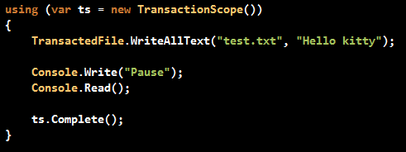
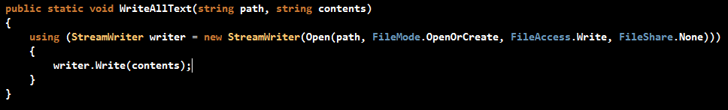
TransactedFile.WriteAllText

Slide 21
Locking / isolation
Read committed
Non-transacted writers altid blokeret
Også selvom åbnet med shared-write
Transacted reader
Ser committed version fra reader handle blev åbnet
Blokerer non-transacted writers – men kun så længe handle er åbent!
Non-transacted writer blokerer transacted reader/writer

Slide 22
Locking / isolation
Filniveau
ERROR_SHARING_VIOLATION, ERROR_TRANSACTIONAL_CONFLICT
Én gang åbnet for write – altid åbnet som write
Indenfor transaktion

Slide 23
Performance
Koster kun når vi benytter transacted operationer
Optimeret for commits
Modifikation af eksisterende data = 2 x IO,
$TOPS
Metadata operationer, nyt data, slet etc – meget lavt overhead (1-2%)
Pas på recovery tider ved distribuerede transaktioner! Afhængigheder kan låse filer.

Slide 24
Sikkerhed
TxF wrapper via P/Invoke
P/Invoke = implicit FullTrust LinkDemand
FullTrust ofte problematisk i webapps
Gateway assemblies med APTCA

Slide 25
Demo

Slide 26
TxF i produktion
Nej – vi bruger det ikke... Endnu
SAN storage via CIFS
På vej - deployment af nye website versioner
Interruptions under overskrivelse
Flere sites samtidigt
Microsoft bruger det
Windows Update
System Restore
Task Scheduler
Web Deployment Tool

Slide 27
Transactional registry (TxR)
Lignende funktionalitet
KTM / DTC integration
TxR + TxF = nem installer rollback

Slide 28
improve.dk

